Slide 1
Sistemi informativi e strumenti di analisi a sostegno delle politiche degli enti decentrati
Massimo Baldini
Università di Modena e Reggio Emilia

Slide 2
Seconda parte del volume:
1) Strumenti informativi che quantificano le politiche a livello regionale, come presupposto per successive attività di ricerca o di programmazione.
2) Modelli di microsimulazione tax-benefit applicati a realtà regionali.

Slide 3
Seconda parte del volume:
Documenti di programmazione delle regioni ordinarie: contenuto e grado di coordinamento tra documenti
Conti pubblici territoriali ed efficienza delle procedure per la loro compilazione
Modelli di microsimulazione fiscale locale
Le risorse per il sistema educativo nei Conti pubblici territoriali: come cambia la distribuzione territoriale della spesa?
Gli aiuti di stato alle imprese erogati dalle Regioni: le Regioni del Centro-Nord e del Sud hanno reagito nello stesso modo alla crisi?

Slide 4
Modelli di microsimulazione tax-benefit
Credibility revolution: dalla teoria all’evidenza empirica.
Alla ricerca delle cause
Analisi ex-post:
Esperimento sociali
Quasi esperimenti
Analisi ex ante: simulazione
Modelli eeg
Modelli di microsimulazione:
Statici: dati annuali, poche reazioni comportamentali
Dinamici: analisi life-cycle.

Slide 5
Il Reddito di Cittadinanza nei modelli di simulazione
e nei dati «reali»:
ripartizione dei beneficiari per area
 | UPB | Istat | Inps | Inapp | Oss. Inps | Famiglie in povertà assoluta nel 2018
Nord | 28% | 24% | 29% | 22% | 25% | 39%
Centro | 16% | 17% | 21% | 15% | 15% | 15%
Sud | 56% | 59% | 50% | 63% | 60% | 45%
Totale | 100% | 100% | 100% | 100% | 100% | 100%

Slide 6
Modelli di microsimulazione statici
Effetti su povertà e diseguaglianza di Imposte dirette, indirette, trasferimenti in denaro e in natura.
Euromod.
Italia:
numerosi modelli a livello di intero paese
pochi modelli a livello sub-nazionale: Prov. Trento, Toscana, Liguria

Slide 7
Perché modelli «locali», cioè su scala sub-nazionale?
Maggiore integrazione tra dati campionari e dati amministrativi: dichiarazioni dei redditi, archivio Inps, pubblico registro automobilistico, archivi sanitari delle Asl.
➔ maggiore precisione
➔ il modello si può caratterizzare come effettivamente spaziale e dedicato ad una sola area, in possesso cioè di informazioni integrate per un certo contesto che difficilmente una indagine campionaria nazionale può contenere.
➔ La combinazione tra dati campionari e dati amministrativi consente di superare il principale limite di questi ultimi, cioè il fatto che essi non contengono l’universo dei residenti.

Slide 8
Validazione dei dati a livello di singola area ➔ maggiore precisione
Rappresentatività del dataset anche per piccoli gruppi
Possibile studiare argomenti difficilmente affrontabili con un modello nazionale
Cambiamenti di povertà e distribuzione del reddito per quartieri delle città
Dinamica demografica: invecchiamento, movimenti della popolazione, …
Condizioni di salute
Adeguatezza e distribuzione dei beni pubblici e dei servizi pubblici
Distribuzione spaziale degli immigrati
Distribuzione spaziale dei percettori di sussidi di vario tipo
Valore immobili

Slide 9
Un modello di simulazione a livello di regione o addirittura di città non è un semplice adattamento di un modello nazionale, di cui si considera solo un sottocampione.
Sarebbe in tal caso basato su un insieme di dati troppo modesto e non rappresentativo.
L’integrazione tra diverse banche dati è la caratteristiche distintiva dei modelli locali.
Un (auspicabile) ampliamento della potestà tributaria degli enti locali richiede la messa a disposizione di modelli in grado di:
studiare le caratteristiche distributive delle basi imponibili
simulare ex ante gli effetti di scelte relative alla base e alle aliquote
simulare ex ante gli effetti distributivi dei trasferimenti monetari e in natura
Problema privacy?

Slide 10
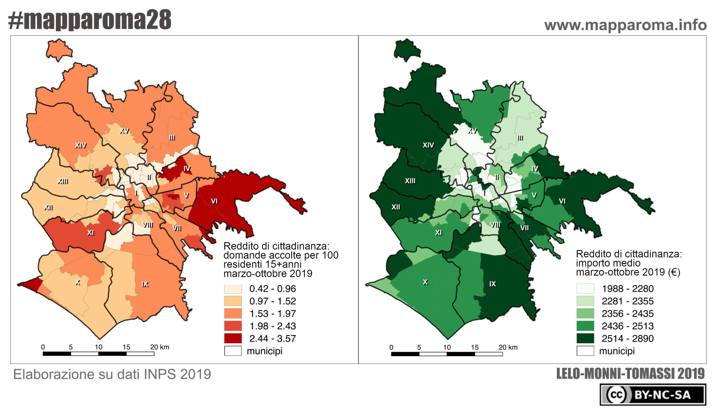

Slide 11
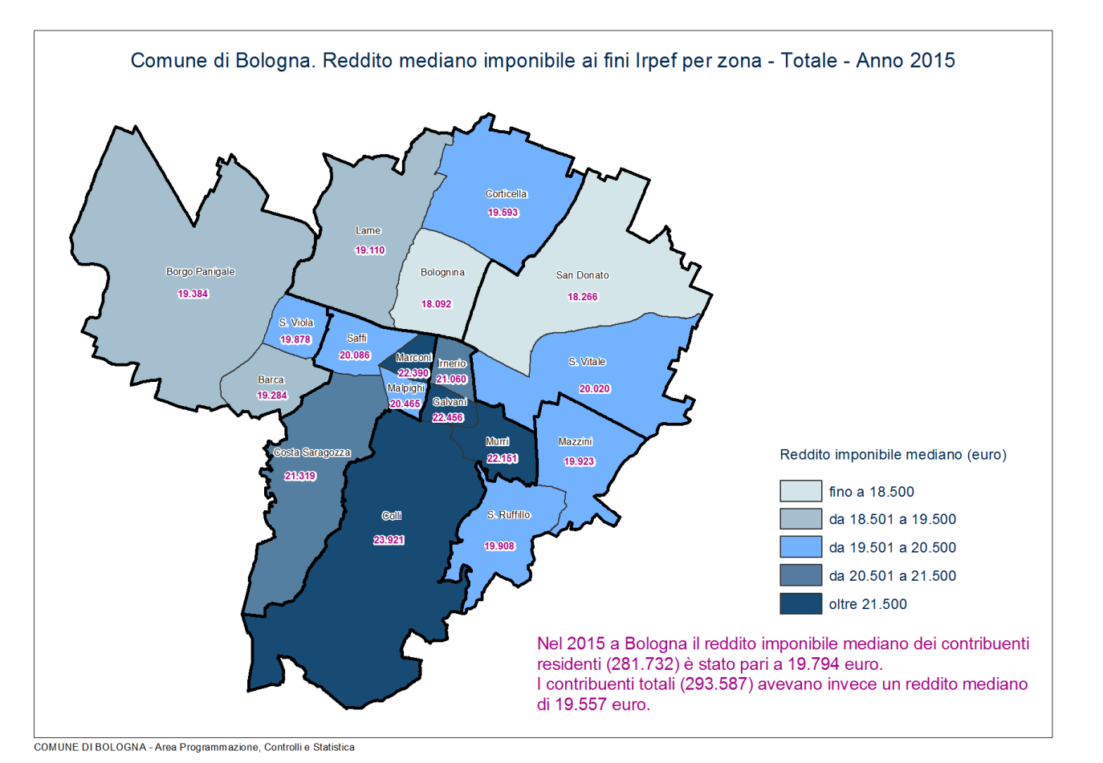

Slide 12
